Slide 1
Discurso final de servicio
Programa de marzo a agosto de 2023
Jehová nos fortalecerá y... nos dará la fuerza de un ángel
(Heb 10:32, 35-39; Gé 32:26)

Slide 2
El 28 de junio, el mismo día que era asesinado el archiduque Fernando, los Estudiantes de la Biblia celebraban una asamblea en Clinton (Iowa, Estados Unidos). Allí, el 30 de junio, A. H. Macmillan dijo: “Si queremos recibir nuestra recompensa, tenemos que seguir activos haciendo la voluntad de Dios, participando en el ministerio siempre que podamos, llevando al mundo el mensaje acerca de la siega”.

Slide 3
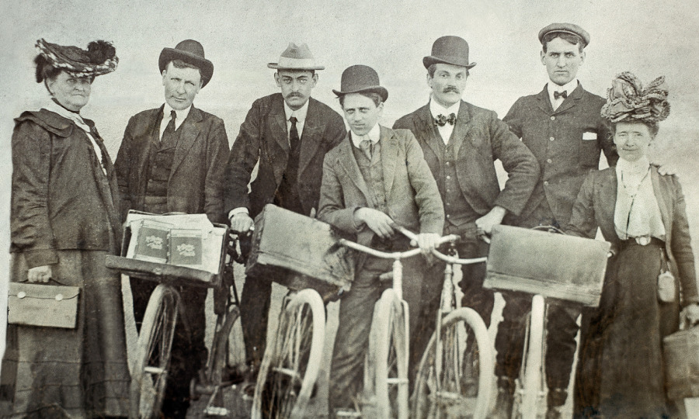

Slide 4
Discurso final de servicio
Programa de marzo a agosto de 2023
Jehová nos fortalecerá y... nos dará la fuerza de un ángel
(Heb 10:32, 35-39; Gé 32:26)

Slide 5
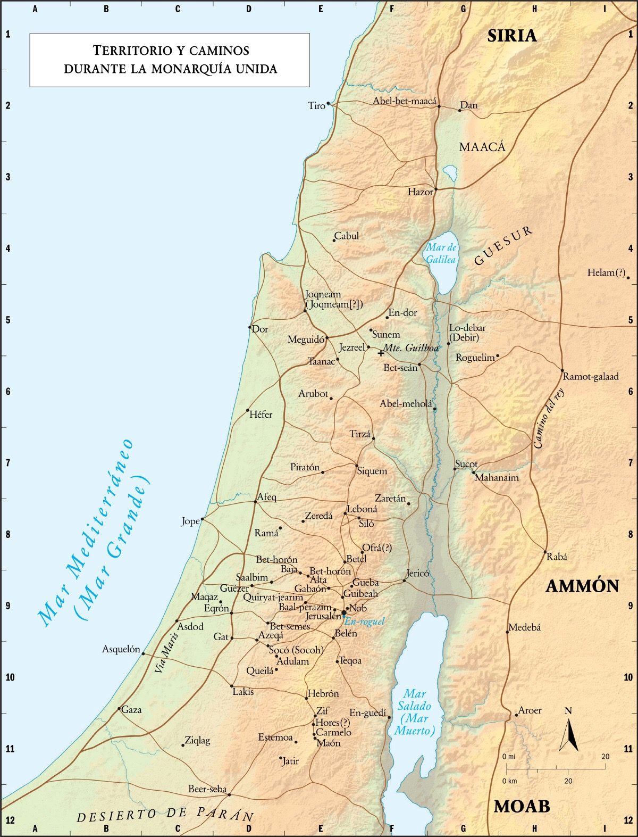
ELÍAS
Tisbita de Galaad
Este del Jordán
Sarepta, Sidón
Monte Carmelo
Jezreel
Beer seba
Monte Horeb

Slide 6
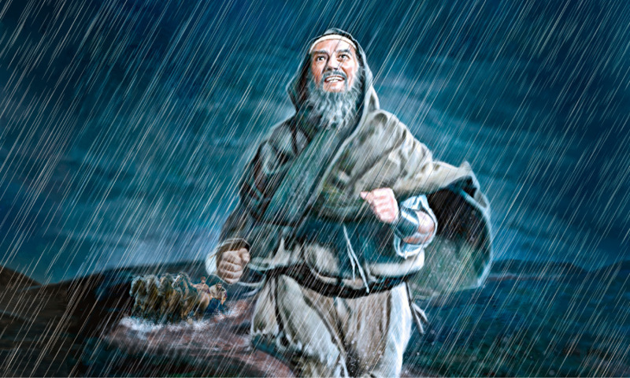

Slide 7
ELÍAS
Tisbita de Galaad
Este del Jordán
Sarepta, Sidón
Monte Carmelo
Jezreel
Beer seba
Monte Horeb

Slide 8
Discurso final de servicio
Programa de marzo a agosto 2023
Jehová nos fortalecerá y... nos dará la fuerza de un ángel
(Heb 10:32, 35-39; Gé 32:26)

Slide 9


Slide 10
El patriarca Jacob no dejó de luchar porque amaba a Jehová, valoraba las cosas espirituales y tenía fe absoluta en la promesa de Dios de bendecir a su descendencia (Gén. 28:3, 4). Esto explica por qué hizo todo lo posible, con casi 100 años de edad, por recibir la bendición de Jehová; incluso luchó contra un ángel que había adoptado forma humana (lea Génesis 32:24-28). ¿Acaso tenía Jacob las fuerzas y la resistencia necesarias para enfrentarse a un poderoso ángel? [LA FUERZA LA RECIBIÓ DE JEHOVÁ].

Slide 11
Discurso final de servicio
Programa de marzo a agosto 2022
Jehová nos fortalecerá y... nos dará la fuerza de un ángel
(Heb 10:32, 35-39; Gé 32:26)

